Slide 1
ОСНОВНЕ ОДЛИКЕ ПРИВРЕДЕ

Slide 2
Привреда је скуп делатности које обухватају вађење минералних сировина, производњу, расподелу и потрошњу материјалних добара и пружање услуга ради задовољења људских потреба.
Пољопривреда
Лов и риболов
Шумарство
Енергетика
Рударство
Индустрија
Грађевинарство
Производно занатство
Примарне делатности
Секундарне делатности
ПРИВРЕДНЕ
ДЕЛАТНОСТИ
Терцијарне делатности
Квартарне делатности
Трговина
Туризам
Саобраћај
Угоститељство
Услужно занатство
Образовање и наука
Култура
Здравство
Државна управа
Војска и полиција

Slide 3
25,33%
26,83%
33,08%
Запослени по секторима у Србији 2011.године

Slide 4
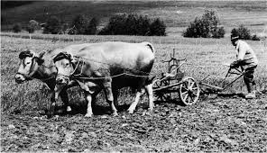
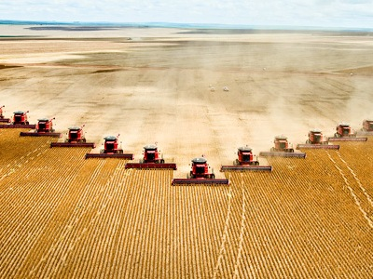
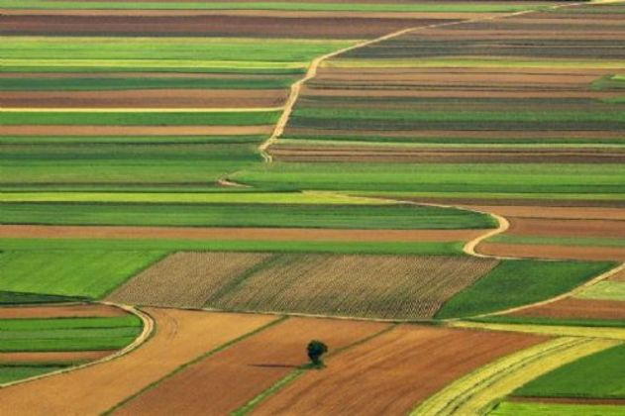
Особине рељефа, климе, вода,
земљишта, рудно и енергетско
богатство
Природни фактори
ФАКТОРИ РАЗВОЈА
Економско-политички (држава)
Демографски (стручни људи)
Научно-технолошки (наука)
Друштвени фактори
ФАЗЕ РАЗВОЈА
Предратна – пољопривреда и рударство;
Социјалистичка – национализација,
петолетке (1947-1951), друштвена својина;
3. Транзициона – прелаз на тржишну привреду, приватна својина;

Slide 5
ХВАЛА НА ПАЖЊИ
Фебруар 2019.
Аутор
Гордана Васић

